Slide 1
Разработка мобильного приложения для отслеживания расписания на платформе Android
Курсовая работа
Выполнил
студент 3 курса 61 группы
Вафин А.Р.
Руководитель работы
к.ф.-м.н., доцент Болотова С. Ю.

Slide 2
Постановка задачи
Цель: разработка мобильного приложения для отслеживания расписания в вузе на платформе Android
Задачи:
Проектирование и реализация приложения, включая создание интерфейса, использование баз данных для хранения расписания и механизмов синхронизации для обновления данных в реальном времени.
Реализация выбранного API, интеграция его в приложение и тестирование работы, включая написание кода для взаимодействия с API, об работку данных и обеспечение корректной работы всех функций приложения.

Slide 3






Средства реализации

Slide 4
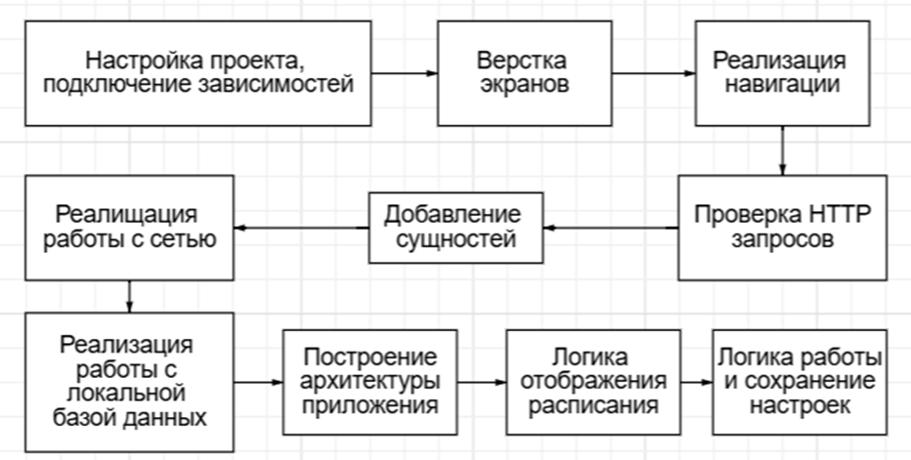
Реализация

Slide 5
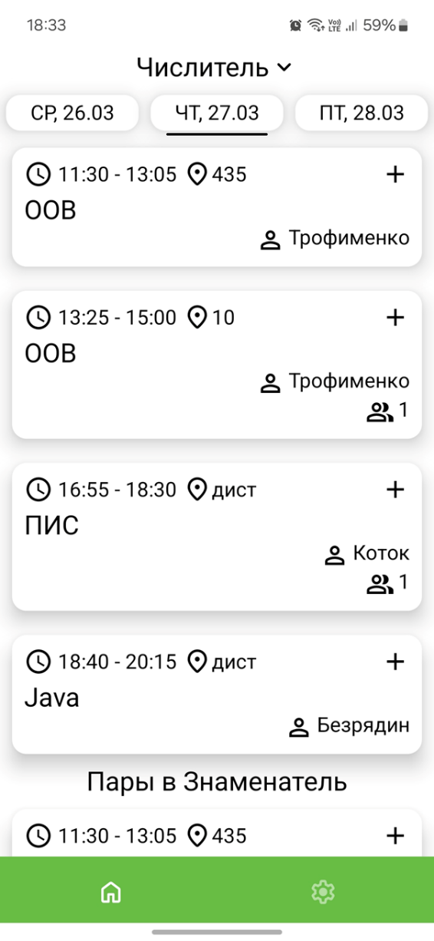
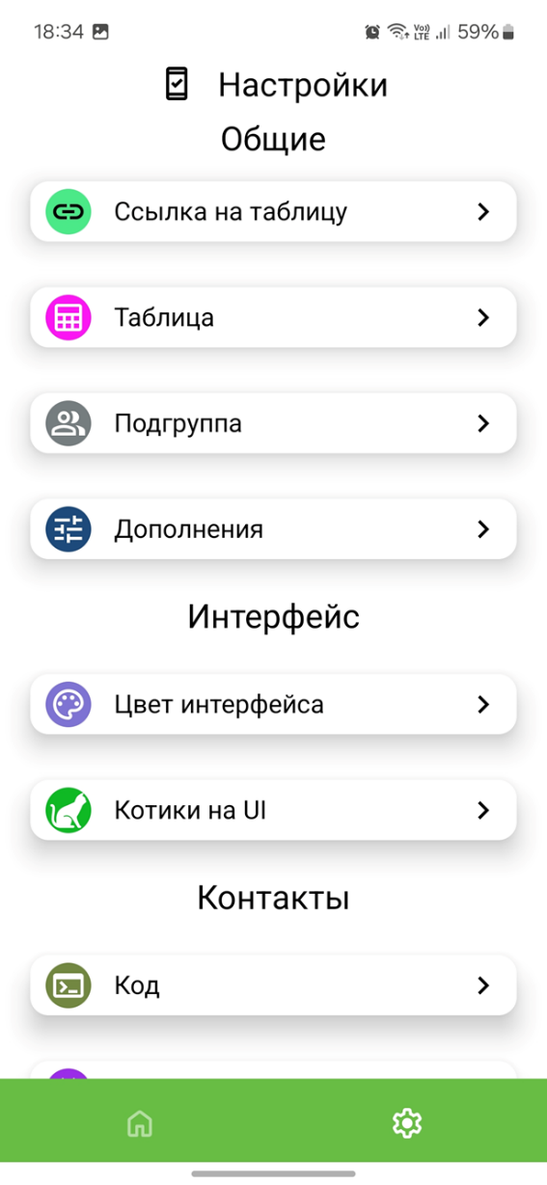
Пользовательский интерфейс

Slide 6
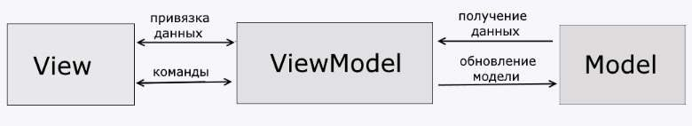
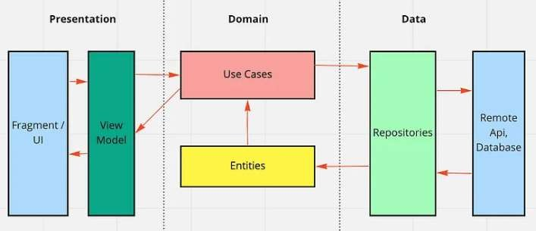
Архитектура приложения

Slide 7
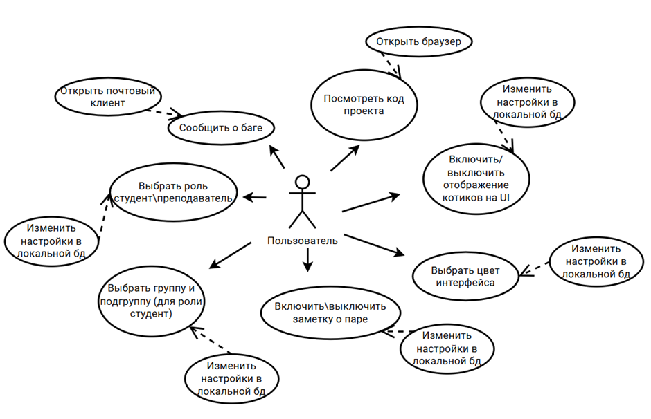
Диаграмма вариантов использования

Slide 8
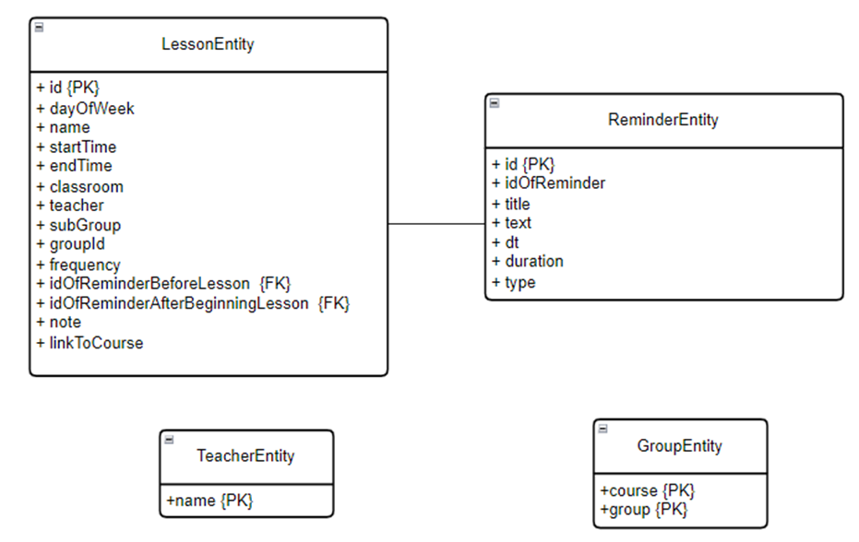
Схема сущностей

Slide 9
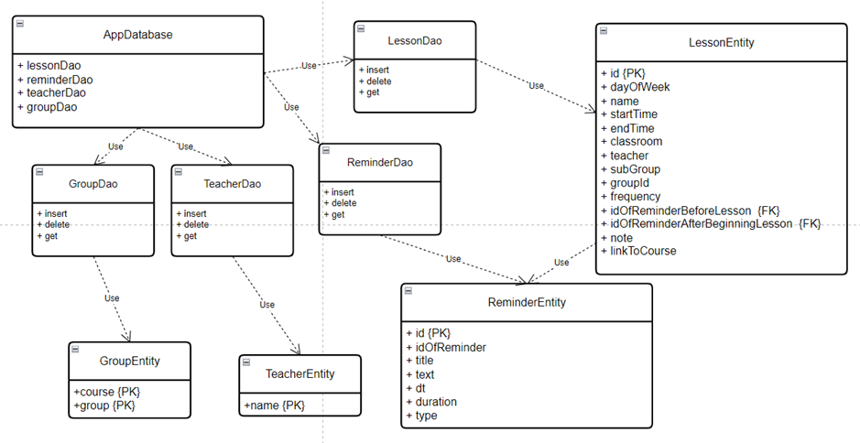
Диаграмма классов базы данных

Slide 10
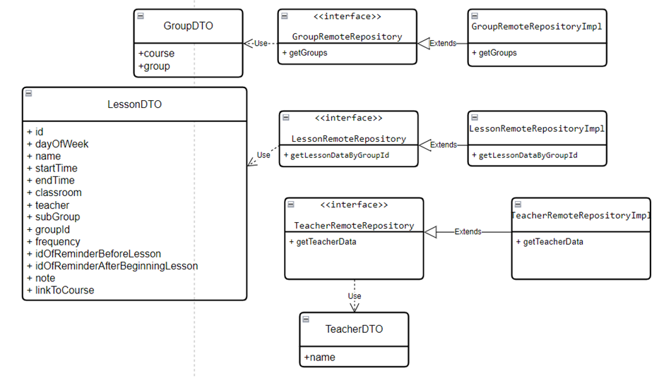
Диаграмма классов сетевых репозиториев

Slide 11
Дальнейшее развитие
Персонализированное отображение занятий, например, не списком, а в виде таблицы
Система аккаунтов для сохранения настроек на сервере, что позволит синхронизировать их между устройствами одного пользователя

Slide 12
Заключение
Было разработано мобильное приложение, которое позволяет просматривать расписание университета. Также была реализована возможность добавлять заметки к учебным занятиям, изменять цвет интерфейса, сообщать об ошибках и просматривать код приложения.
Были поставлены цель и задачи для приложения;
Проанализированы существующие решения;
Реализована бизнес-логика приложения;
Разработано мобильное приложение, включающее бизнес-логику и пользовательский интерфейс.

Slide 13
Спасибо за внимание!

